Slide 1



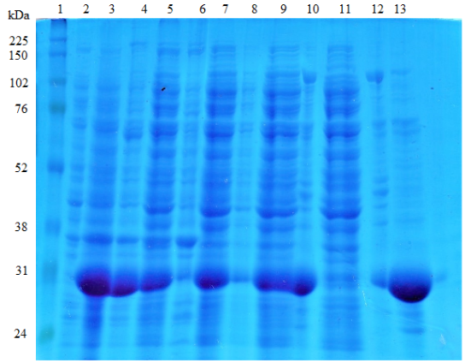
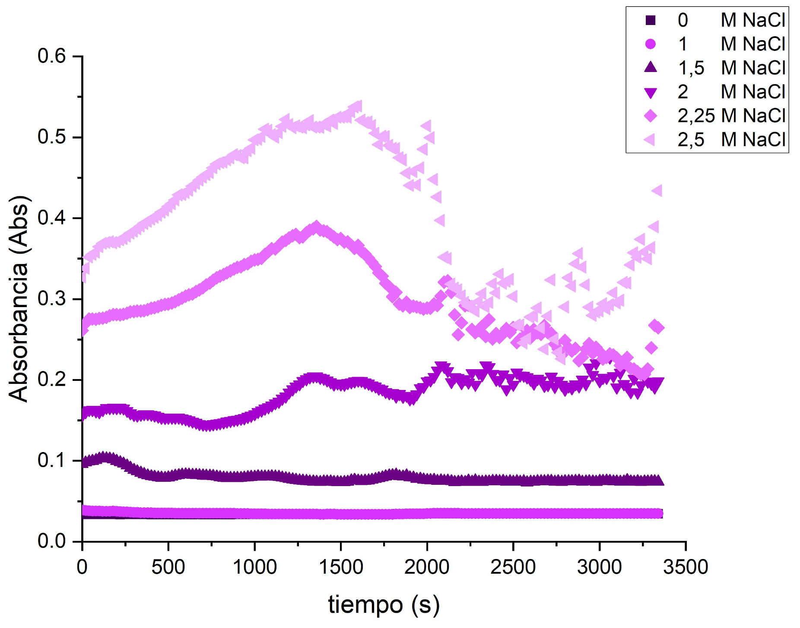
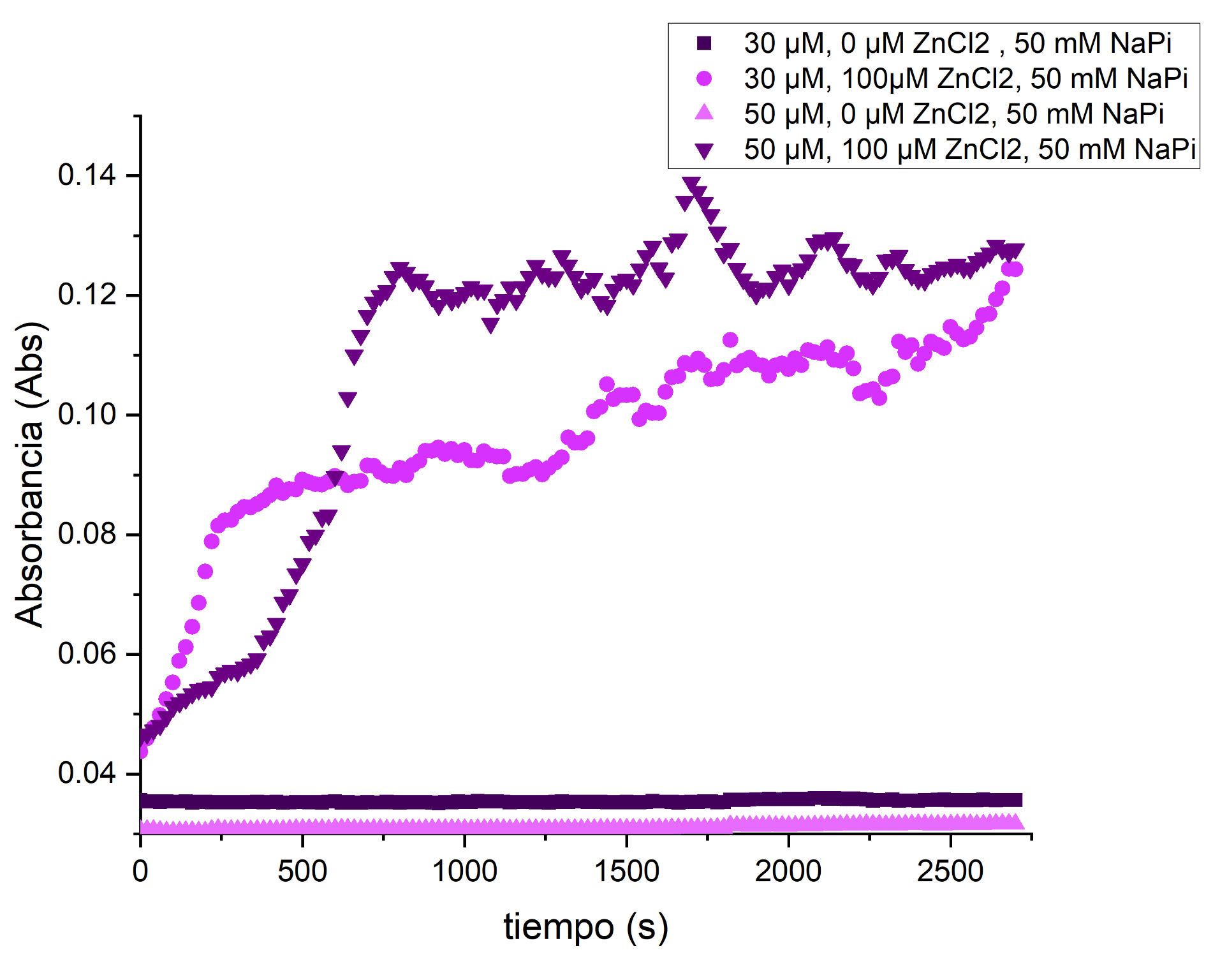
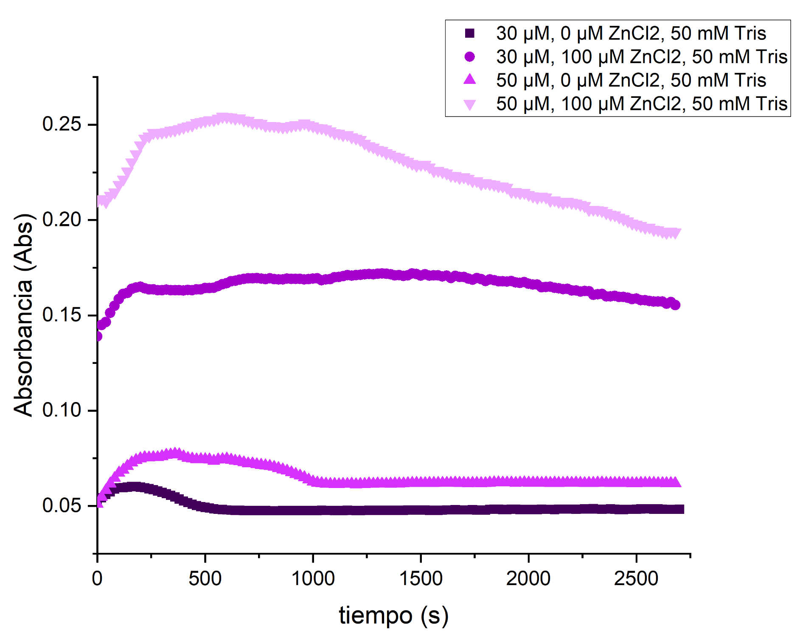
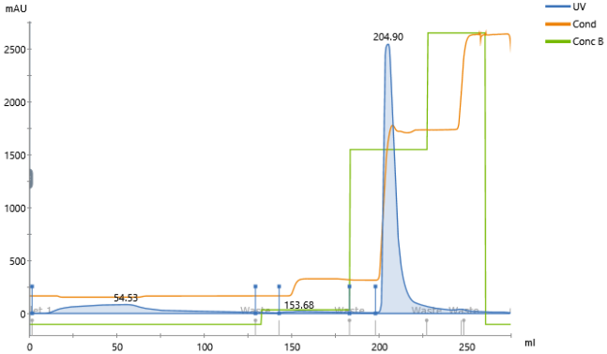
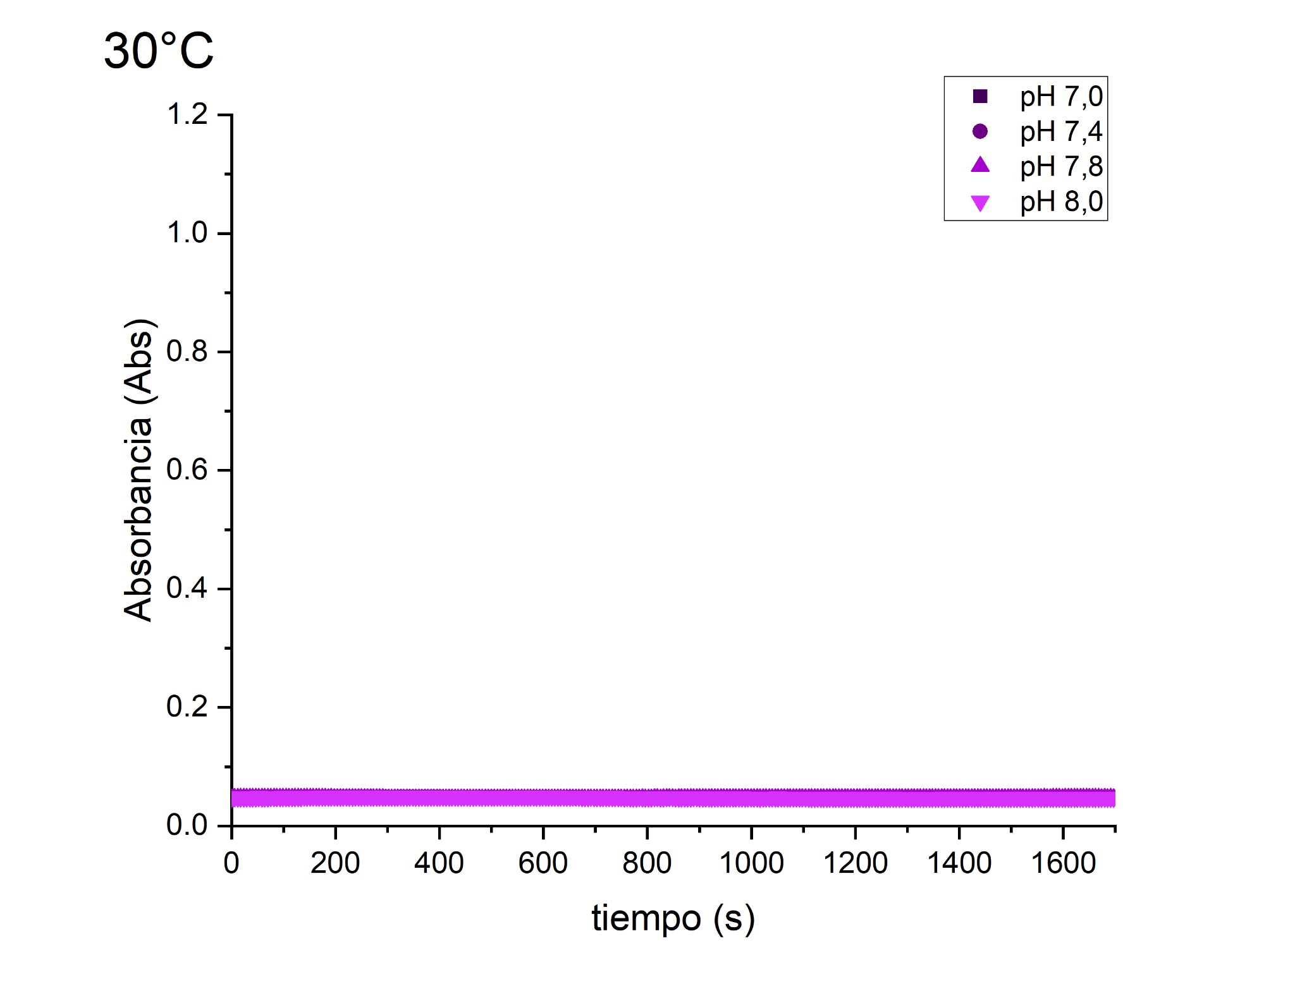
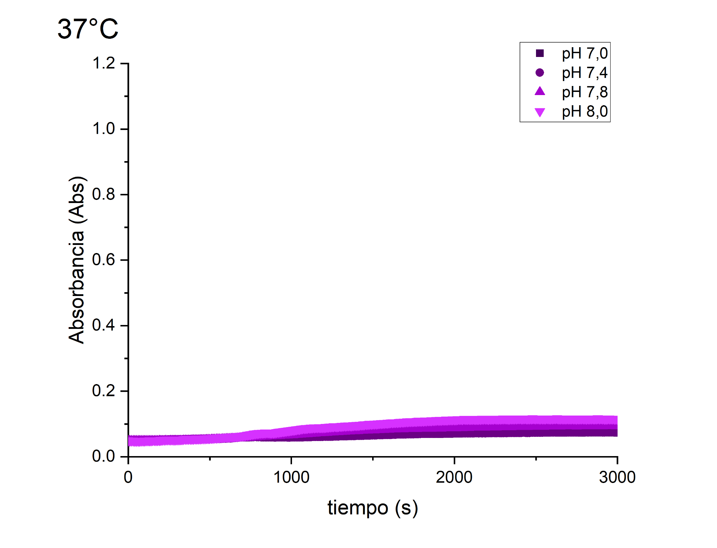
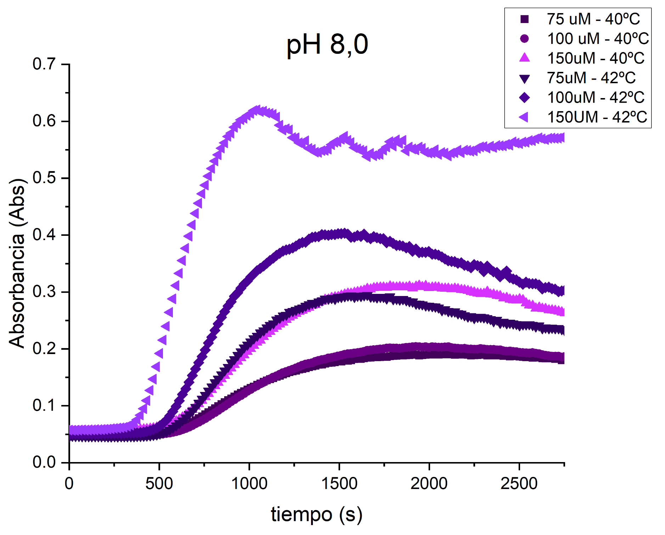
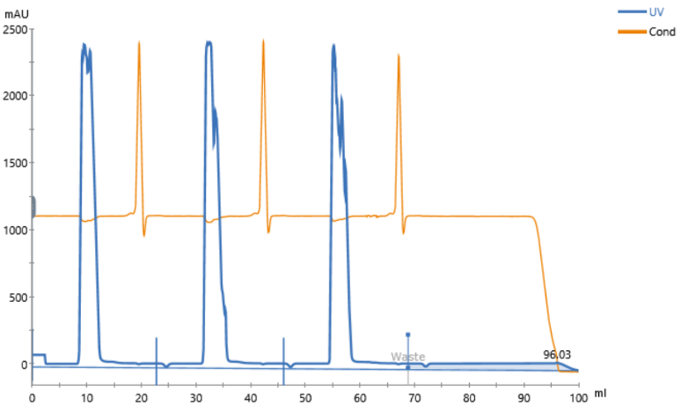
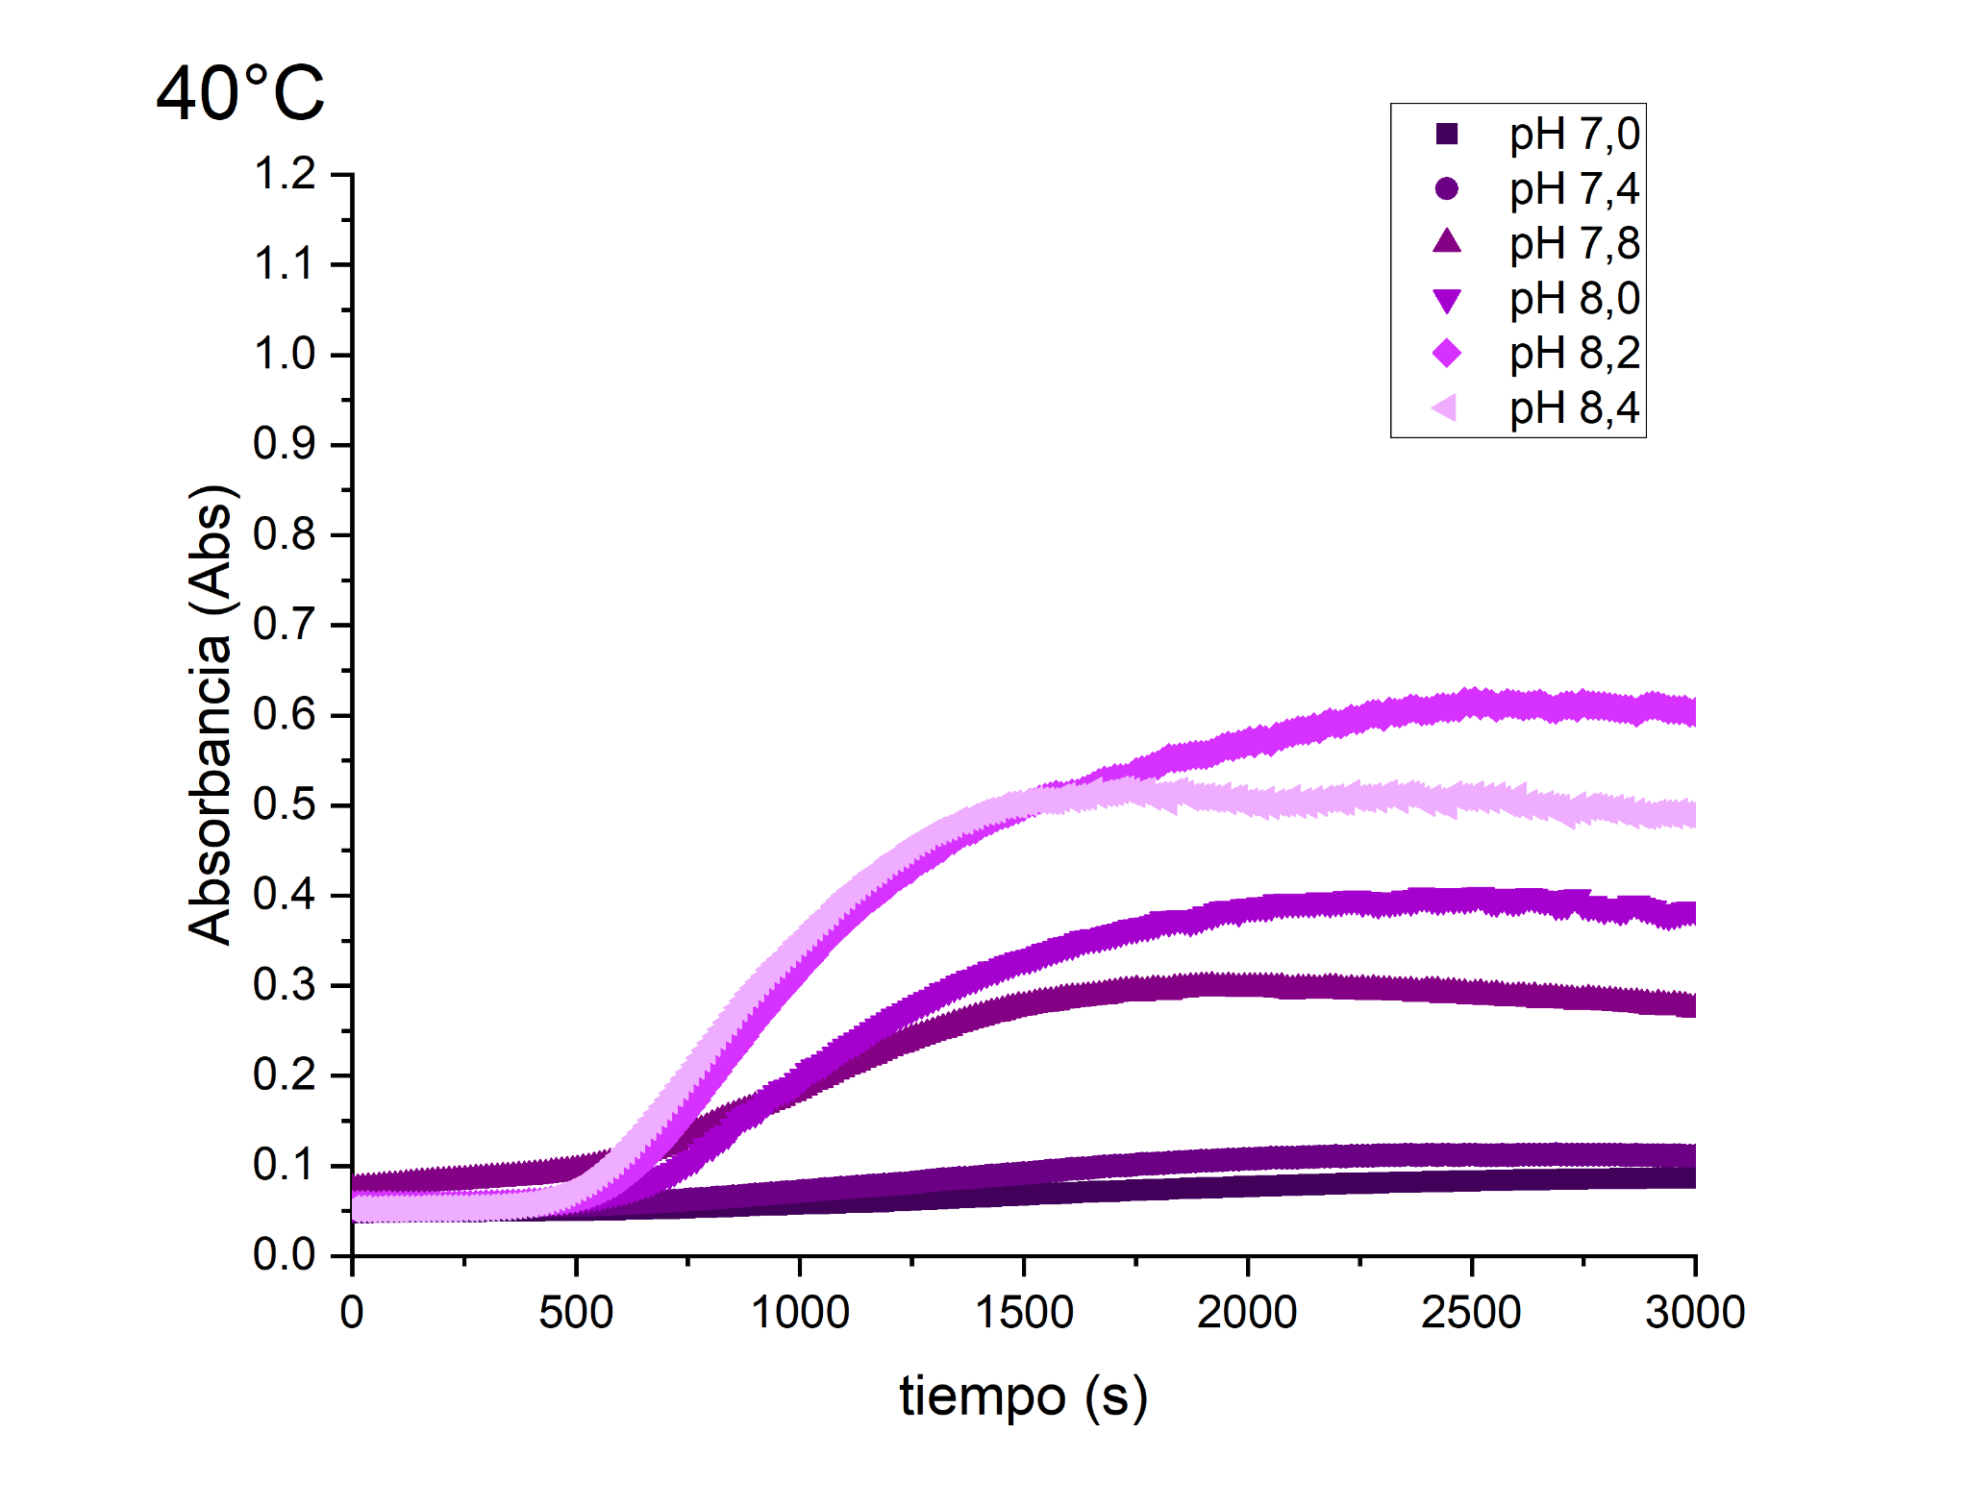
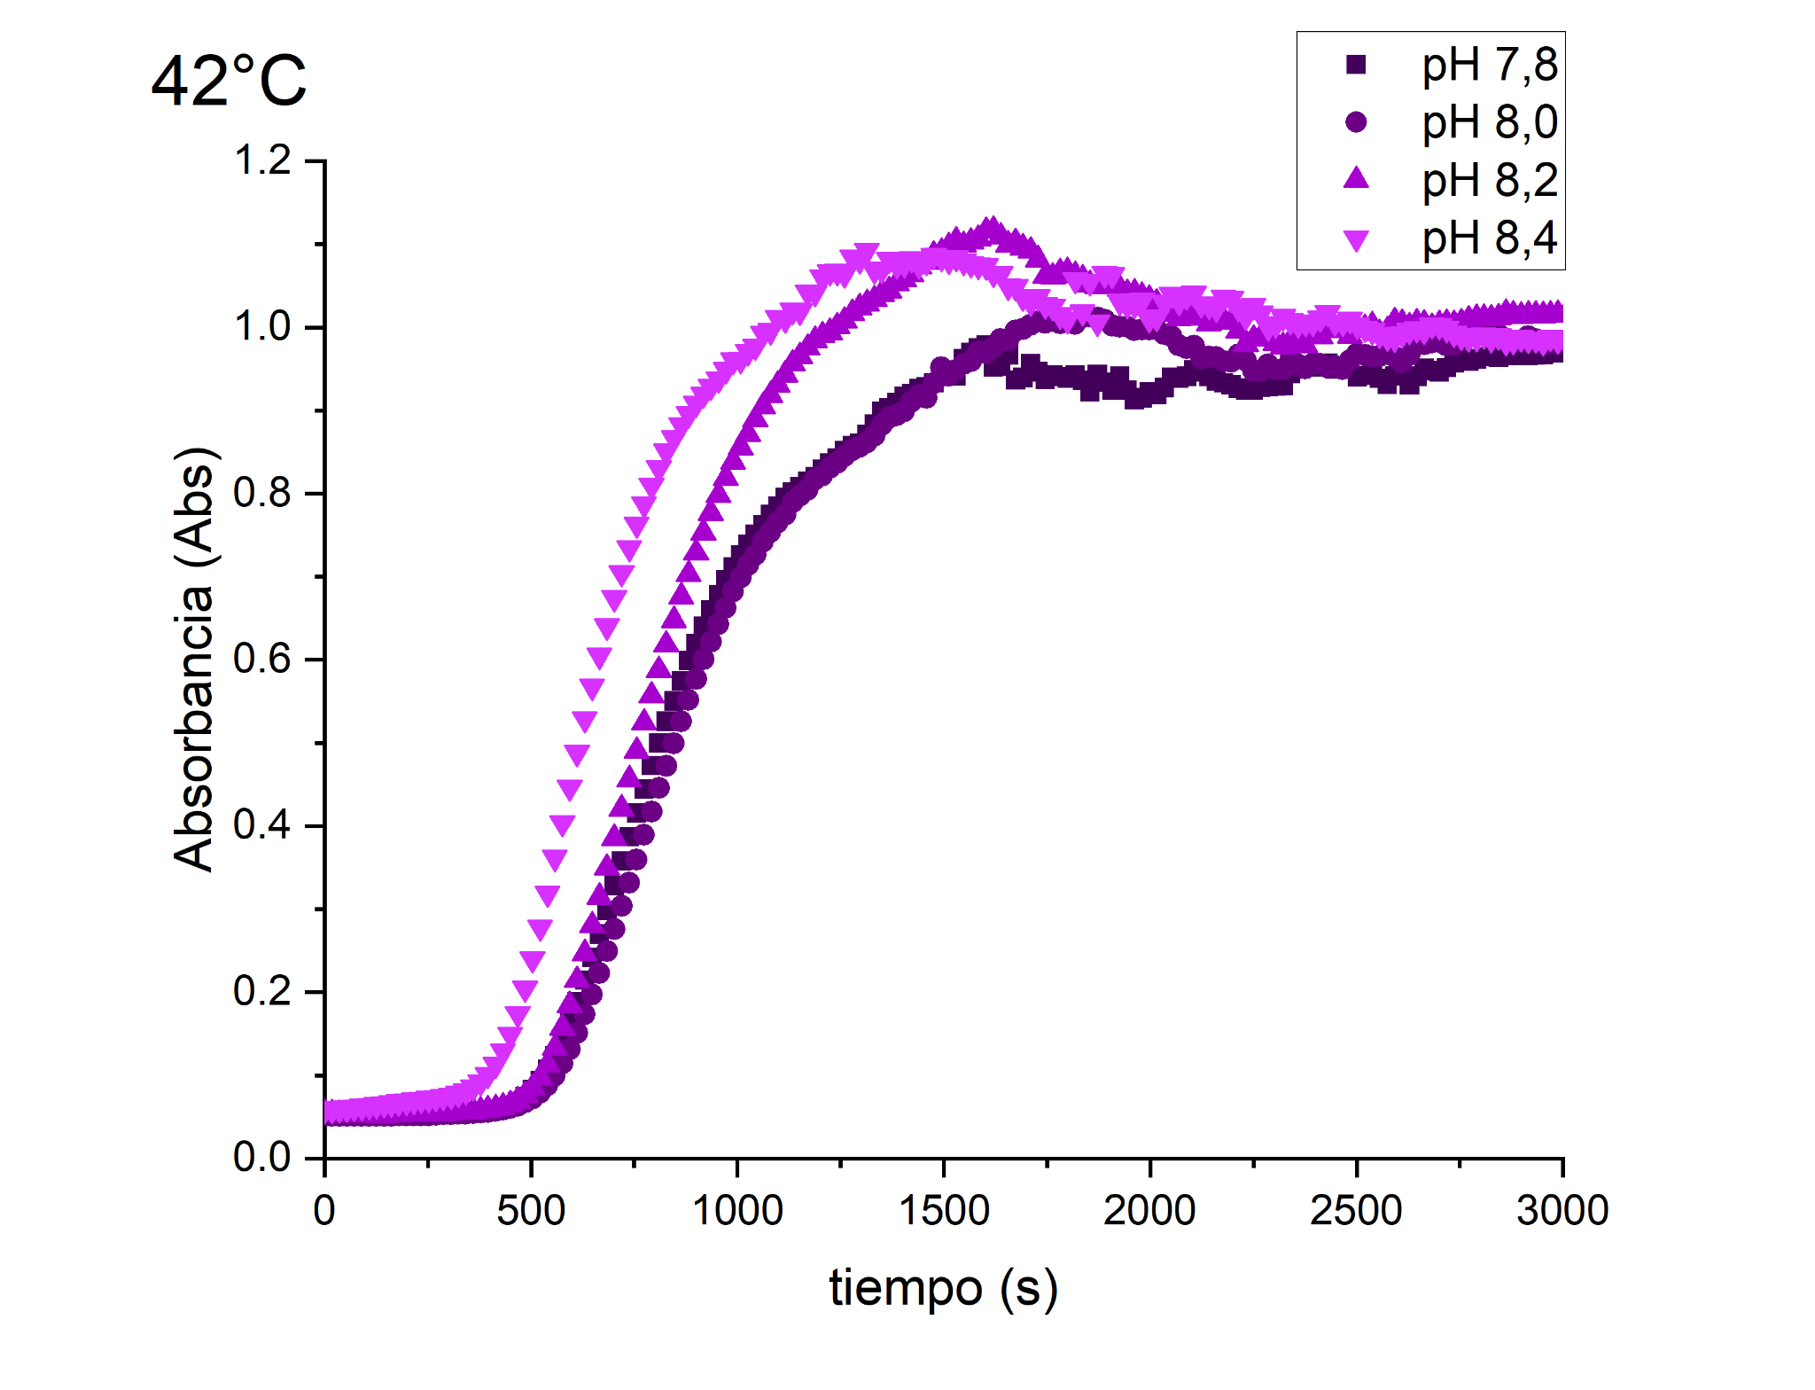
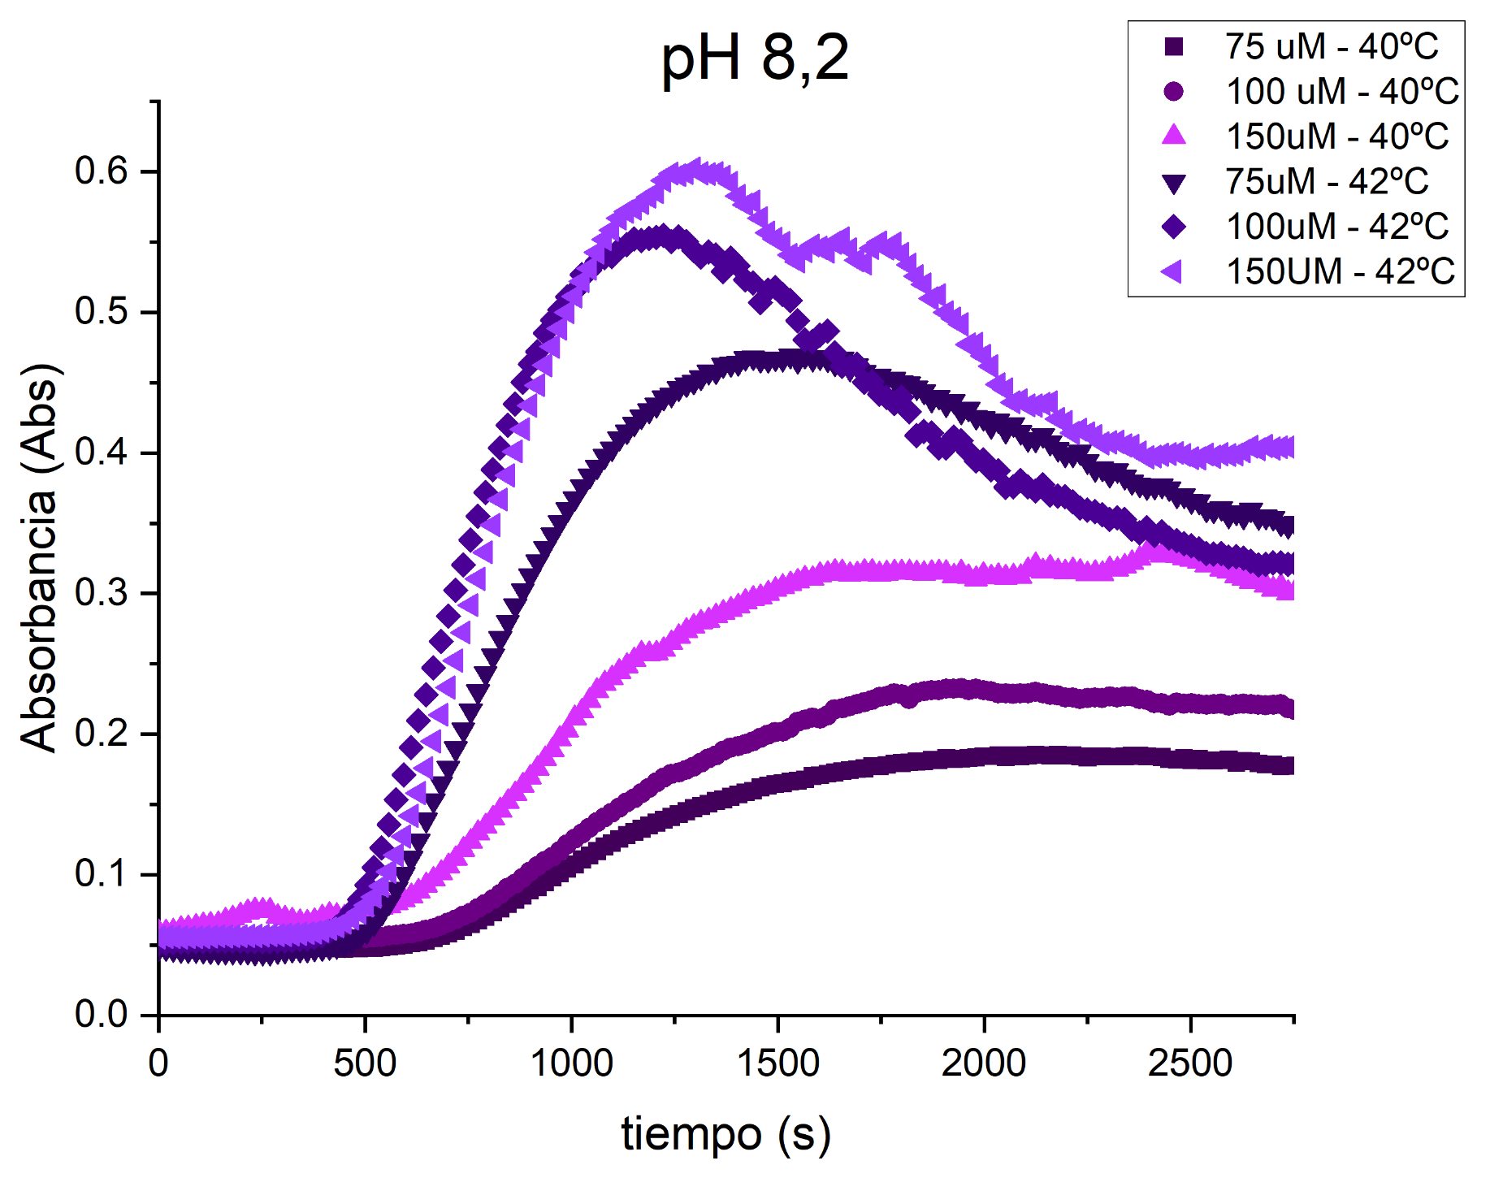
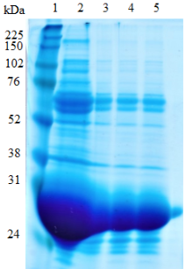
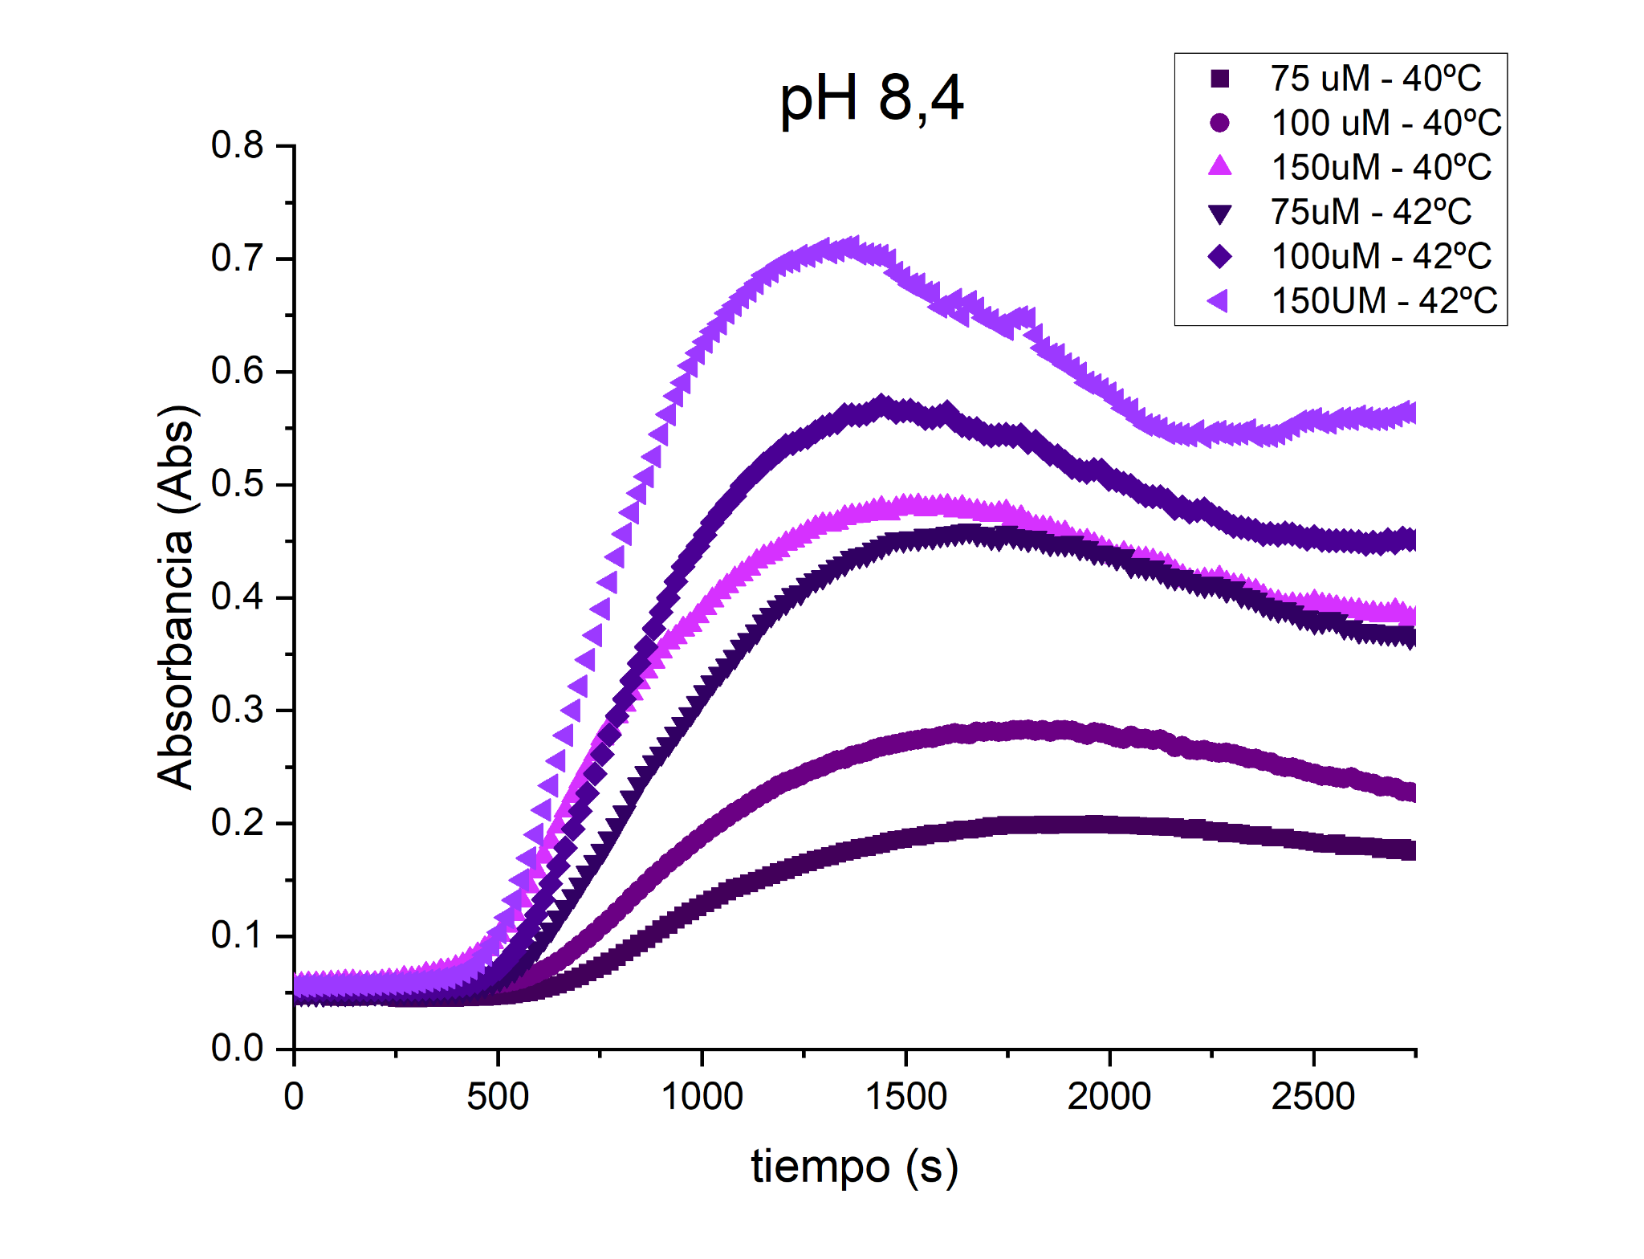
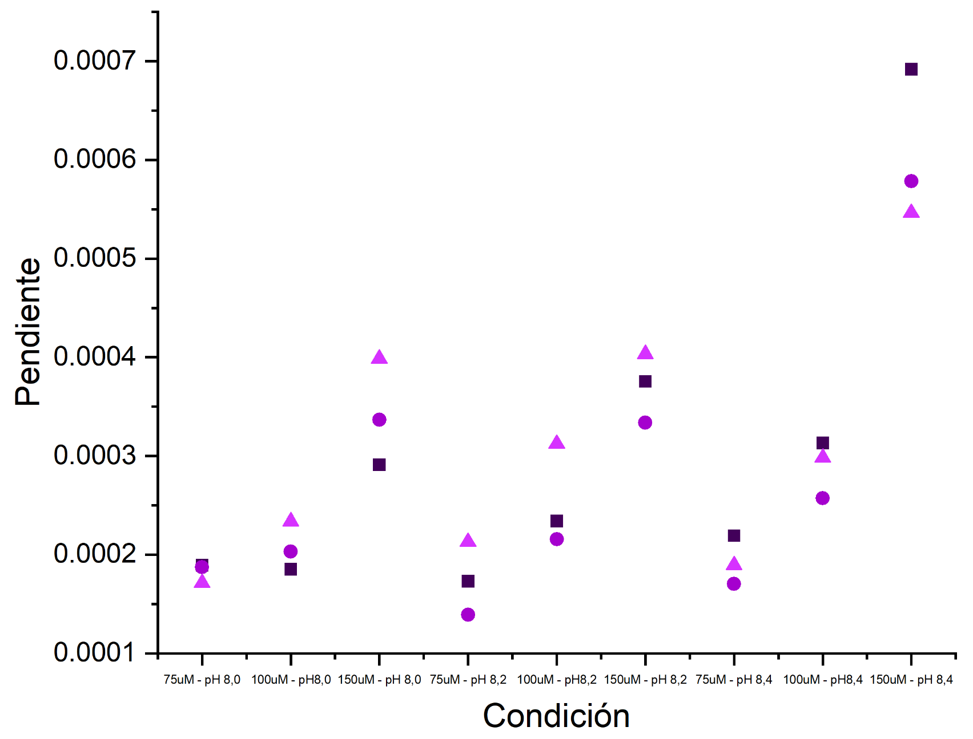
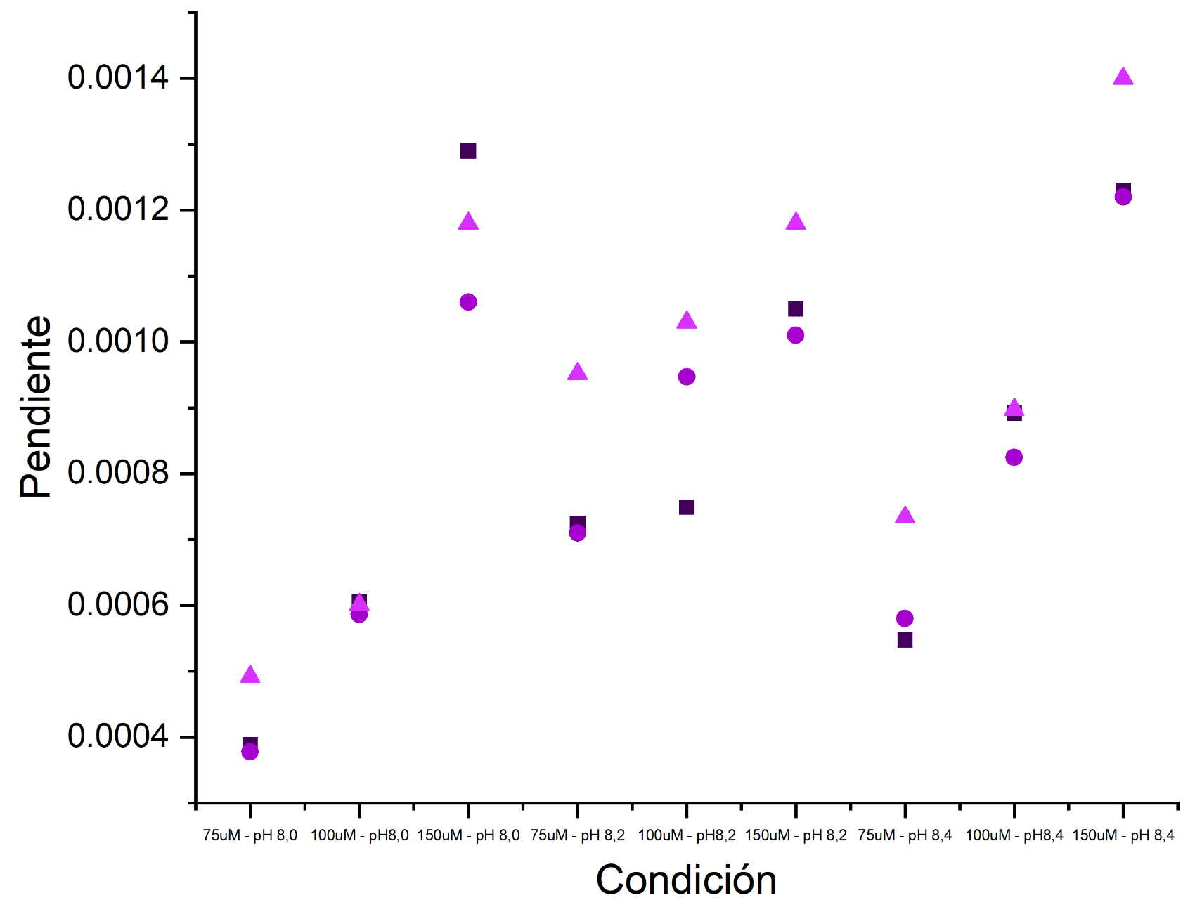



Puesta a punto de un ensayo de multimerización in vitro de la proteína de la cápside del Virus de la Inmunodeficiencia Humana
M Granzella¹, Z Artía¹, G Álvarez¹, I Corvo¹, LM Randall¹
¹ Laboratorio de I+D de Moléculas Bioactivas, Departamento de Ciencias Biológicas, CENUR Litoral Norte, Universidad de la República
INTRODUCCIÓN
METODOLOGÍA
Los fármacos clásicos utilizados para el tratamiento del VIH tienen como blanco enzimas como la retrotranscriptasa viral, la proteasa, la integrasa o proteínas como los inhibidores de la fusión.^{1,2} El año pasado la FDA aprobó por primera vez un inhibidor del ensamblaje de la cápside viral, el lenacapavir, abriendo nuevas posibilidades para el tratamiento de pacientes con resistencia múltiple a los fármacos clásicos.³ La cápside del VIH se forma por el ensamblaje de la proteína de la cápside (CA), la cual desempeña un papel esencial en pasos tempranos y tardíos de la infección.⁴ La alta conservación de la secuencia de aminoácidos de CA y su alta sensibilidad a las mutaciones evidencia su papel en el éxito del ciclo viral.⁵ Las moléculas capaces de interferir con la multimerización de CA actúan como potenciales fármacos antirretrovirales.⁴
Expresión y purificación
de la CA recombinante
Se expresó la CANC recombinante en
Escherichia coli BL21(DE3). La purificación
se realizó mediante etapas sucesivas de precipitación
y cromatografías. Se realizó el seguimiento por electroforesis.
Diseño de
ensayos
Los ensayos de multimerización de
CANC se realizaron variando la concentración
de proteína, la concentración y tipo de sales,
el amortiguador, la temperatura y el pH,
así como el factor desencadenante de la
multimerización (sales o temperatura).
Objetivo
Realizar la puesta a punto de un ensayo in vitro
que permita estudiar el efecto de diferentes
compuestos en la cinética de ensamblaje
de la cápside del VIH.
RESULTADOS
Expresión y purificación de CANC
Ensayos de multimerización de CANC
Figura 1. Análisis de las fracciones obtenidas durante la purificación de la CANC recombinante mediante SDS-PAGE. Muestras: 1) MPM, 2) Pre-inducción con IPTG, 3) Post-inducción con IPTG, 4) Fracción insoluble del lisado bacteriano, 5) Fracción soluble del lisado bacteriano, 6) Fracción insoluble luego de precipitación con PEI, 7) Fracción soluble luego de precipitación con PEI, 8) Fracción insoluble luego de tratamiento con sulfato de amonio al 10%, 9) Fracción soluble luego del tratamiento con sulfato de amonio al 10%, 10) Fracción insoluble luego del tratamiento con sulfato de amonio al 25%, 11) Fracción soluble luego del tratamiento con sulfato de amonio al 25%, 12) Fracción insoluble luego de la diálisis, y 13) Fracción soluble luego de la diálisis.
Diferentes sales como desencadenante de la multimerización
B) C)
Figura 5. Multimerización desencadenada por el agregado de sales a 30°C. Figuras: A) Multimerización a distintas [NaCl], pH 7,4, 30 μM CANC, fosfato de sodio 50 mM. B) Multimerización a 100 μM ZnCl₂, pH 8,0, 30 y 50 μM de CANC, fosfato de sodio 50 mM. C) Multimerización a 100 μM ZnCl₂, pH 8,0, 30 y 50 μM de CANC, 50 mM Tris-HCl.
Diferente temperatura como desencadenante de la multimerización
Efecto del pH
Efecto de la [CANC]
Figura 2. Cromatograma de la cromatografía de intercambio iónico.
Picos de izquierda a derecha, 54.53 ml: fracción no unida, 153.68 ml: 2° lavado con 5% de amortiguador de elución, 204.90 ml: elución con 60% de amortiguador de elución.
Figura 3. Cromatograma de la cromatografía de exclusión molecular.
Se observan las tres siembras.
Figura 4. Electroforesis de las fracciones de la cromatografía de exclusión molecular.
1) Marcador de peso molecular, 2) Concentrado de CANC previo a la SEC,
3) 1° Pico SEC,
4) 2° Pico SEC, y
5) 3° Pico SEC.
Figura 6. Multimerización a 150 μM CANC y distintos valores de pH y temperatura.
Pendientes de velocidad de multimerización
A) B)
CONCLUSIÓN
(s⁻¹)
(s⁻¹)
Se diseñó un ensayo de cribado en placa de 96 pocillos con un volumen final de 100 μL, con seguimiento de la absorbancia a 340 nm en un lector de placa con modo cinético. Considerando la reproducibilidad inter-ensayos y considerando el valor de las pendientes de velocidad de multimerización obtenidas, se encontró que la condición óptima para realizar la multimerización es con una concentración de CA de 150 μM, a 42°C y amortiguador fosfato de sodio 50 mM, pH 8,2.
Figura 8. Pendientes a distintas concentraciones de CANC y pH 's (8,0 , 8,2 , 8,4). A) 40°C, B) 42°C.
Figura 7. Ensayo de multimerización a pH fijo, y distintas concentraciones de CANC y temperatura-
BIBLIOGRAFÍA
AGRADECIMIENTOS
National Institute of Health. (Marzo de 2023). Medicamentos contra el VIH autorizados por la FDA.
Lillis C. (22 de enero de 2022). Lista de medicamentos para VIH: Tratamiento, prevención y cómo funcionan. MedicalNewsToday.
Segal-Maurer S, DeJesus E, Stellbrink HJ, Castagna A, Richmond GJ, Sinclair GI, Siripassorn K, Ruane PJ, Berhe M, Wang H, Margot NA, Dvory-Sobol H, Hyland RH, Brainard DM, Rhee MS, Baeten JM, Molina JM; (12 de mayo de 2022). Capsid Inhibition with Lenacapavir in Multidrug-Resistant HIV-1 Infection. CAPELLA Study Investigators
Thenin-Houssier, S., Valente, S. (2016) HIV-1 capsid inhibitors as antiretroviral agents HHS Public Access.
Shin R., Tzou Y, Krishna N. (Octubre de 2011). Structure of a Monomeric Mutant of the HIV-1 Capsid Protein. Biochemistry. Estados Unidos.

